Slide 1
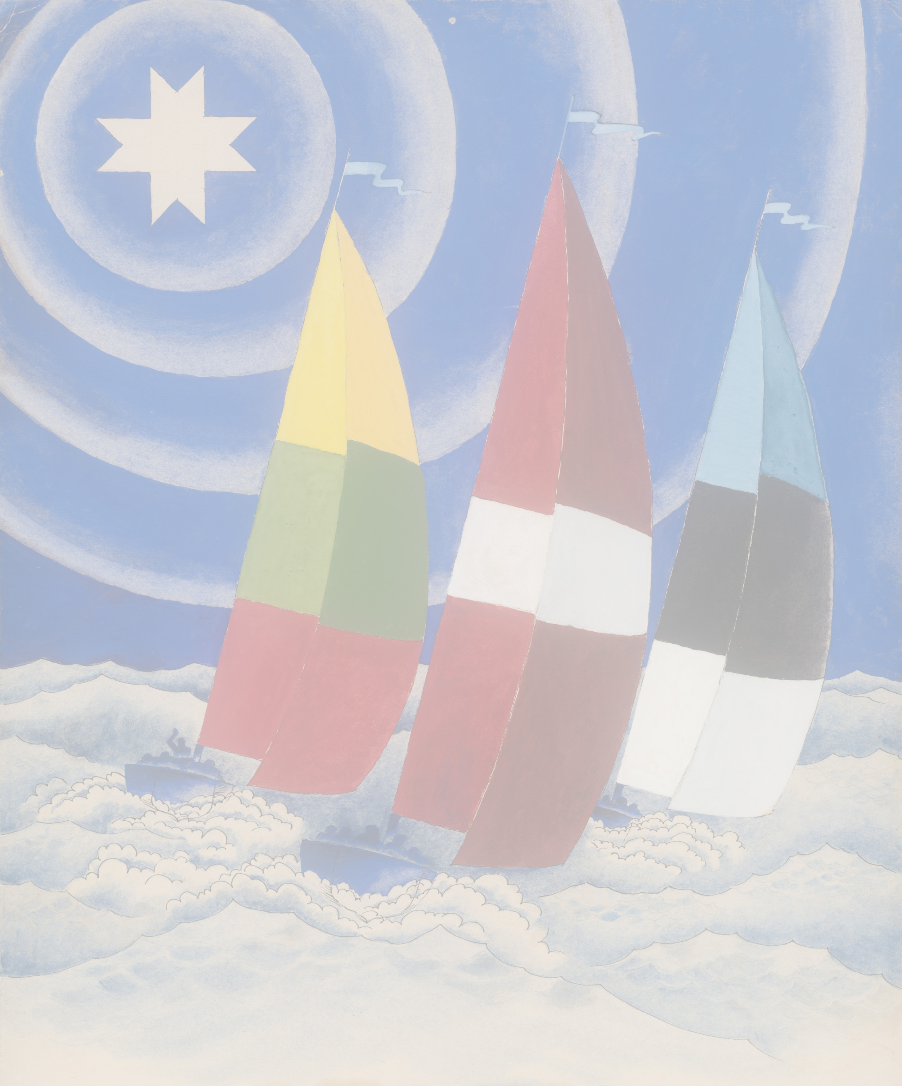
Artėjant SĄJŪDŽIO 25-mečiui
Nuo SĄJŪDŽIO priešaušrio iki LIETUVOS valstybės nepriklausomybės atkūrimo
Nežinomi visuomenei „Alko“ klubo
Atgimimo laikų plakatai
Parodos autorius Steponas Lukoševičius

Slide 2
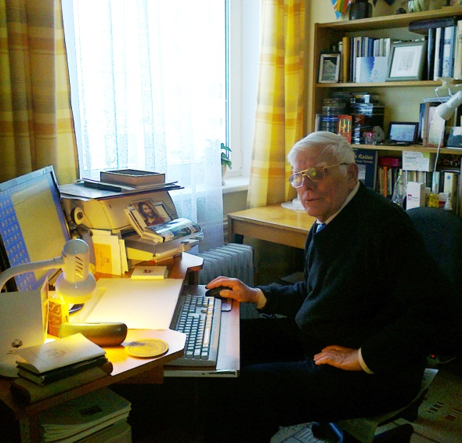
„Alko“ klubo plakatai, kvietę gaivinti savąją dvasią ir istorinę atmintį, Atgimimo metais rodyti „Sigmos“ skaičiavimo technikos gamybiniame susivienijime bei Televizijos mazgų gamykloje. Ir tik praėjus daugiau nei 20 metų, „Naujajam Židiniui“ (Nr. 5, 2011 m.) paskelbus rašinį apie klubo veiklą slogiais sovietiniais metais bei išspausdinus kelis plakatus, juos pirmą kartą galėjo išvysti žymus Lietuvos plakatų kūrėjas prof. Juozas Galkus, dabar spaudai ruošiantis leidinį „Lietuvos plakatas“.
Apžiūrėdamas Stepono Lukoševičiaus plakatus, sukurtus „Alko“ klubui, profesorius teigė, jog „negalįs patikėti, kad tai ne profesionalaus dailininko darbai“, bei stebėjosi, „kad ir laisvėjimo metais jie išliko nežinomi – daugelis drąsiai galėjo būti išspausdinti tūkstantiniu tiražu ir skelbti žmonėms aktualias idėjas“. Tačiau, pasak plakatų autoriaus, juos piešęs, kaip sugebėjęs, negalvodamas apie meniškumą, o tik siekęs, kad būtų paveikiai išryškinti Tėvynės istorijos ir kultūros faktai, svarbūs „Alko“ klubo veiklai.
Prof. Juozą Galkų nustebino ir tai, kad rinkinyje surado plakato „Sąjūdis“ originalą. „Per akimirką man nedavusi ramybės mįslė buvo įminta: atsirado autorius ir paaiškėjo plakato sukūrimo aplinkybės“. Pasirodo, jog prieš kelerius metus garsusis pasaulyje Viktorijos ir Alberto muziejus Londone profesoriaus buvo paprašęs nustatyti šio plakato autorystę – muziejus tarp kitų Rytų Europos revoliucijos reliktinių leidinių turėjo įsigijęs ir šio plakato be metrikos kopiją, padarytą nekokybišku sovietiniu elektrografiniu aparatu. Tačiau tarp tuo metu plakatus kūrusių dailininkų, kuriuos profesorius gerai pažinojo daugelį metų dirbęs Dailės akademijos grafikos katedroje, „Sąjūdžio“ autorystė „nė vienam iš jų nepritiko“. Tad muziejui Londone pranešta prielaida, kad šį plakatą galėjęs sukurti užsienietis, o Lietuvoje buvo kopijuojamas.
Šią „Alko“ klubo plakatų ekspoziciją surengti jų autorių neabejotinai paskatino ir prof. Juozo Galkaus ypač palankūs vertinimai.
Steponas Lukoševičius yra fizikas, išradėjas ir vienas pirmųjų lietuviškų skaičiavimo mašinų konstruktorius, kuris drauge su inžinieriais Edvardu Gudavičiumi (dabar istoriku akademiku) bei Zenonu Didžiuliu dar 1967 m. Vilniaus Skaičiavimo mašinų Specialiame konstravimo biure įkūrė minimą klubą „Alkas“.

Slide 3


Slide 4
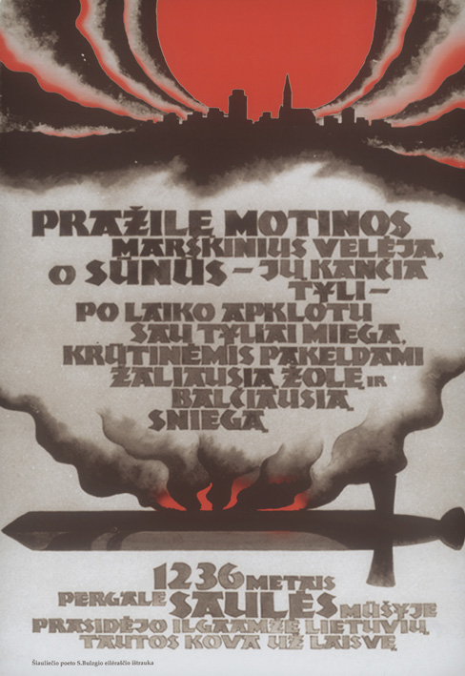

Slide 5
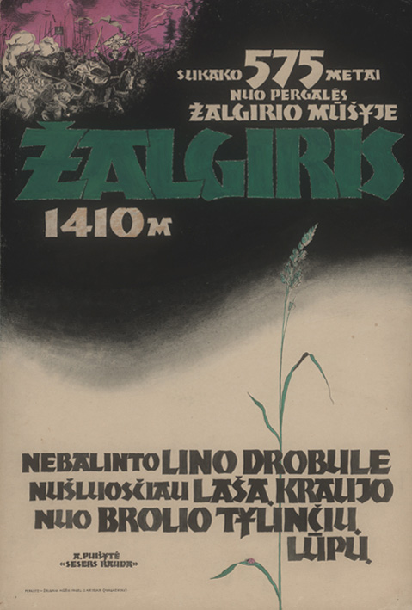

Slide 6
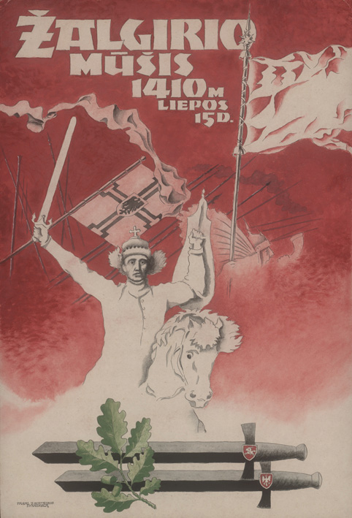

Slide 7
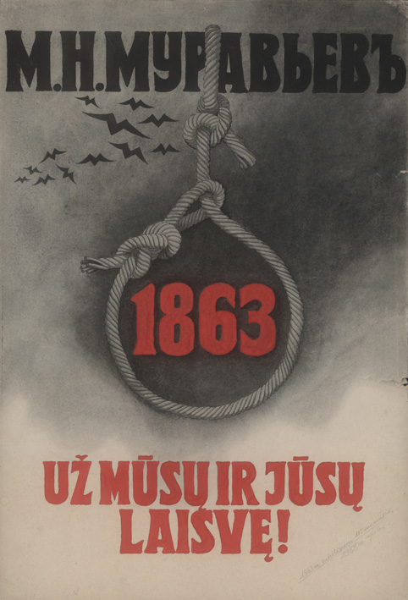

Slide 8
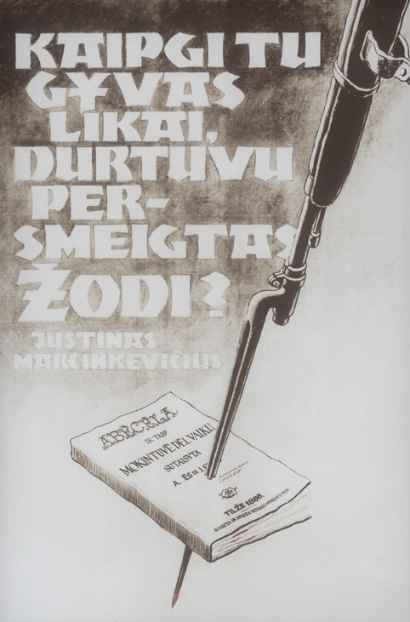

Slide 9
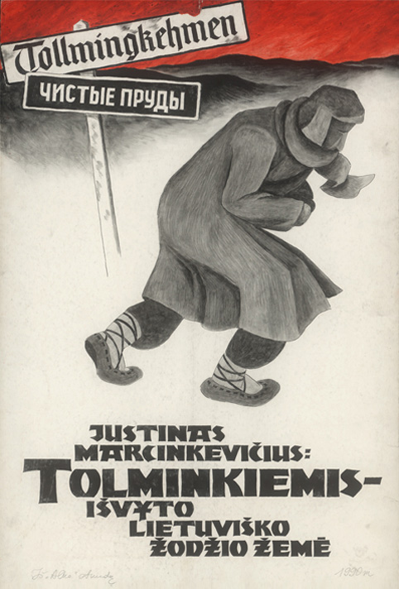

Slide 10


Slide 11


Slide 12
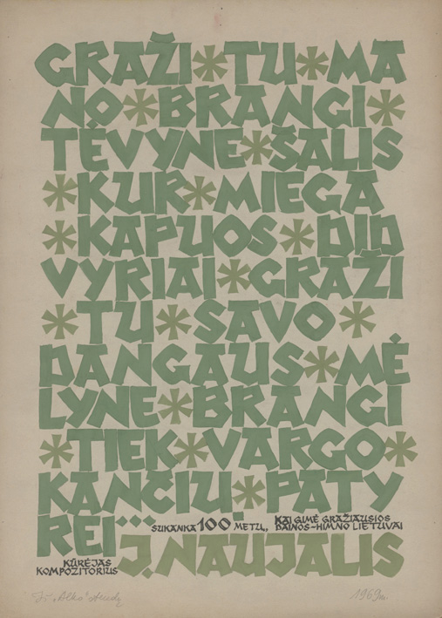

Slide 13


Slide 14


Slide 15

Plakatas sukurtas Lietuvos Persitvarkymo Sąjūdžio suvažiavimo išvakarėse. 1988 m.

Slide 16
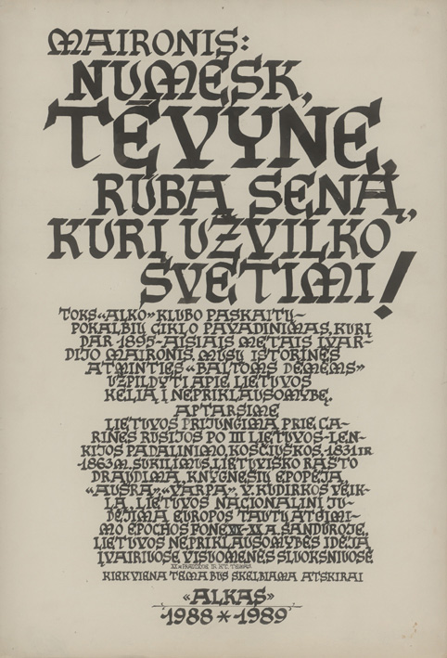

Slide 17
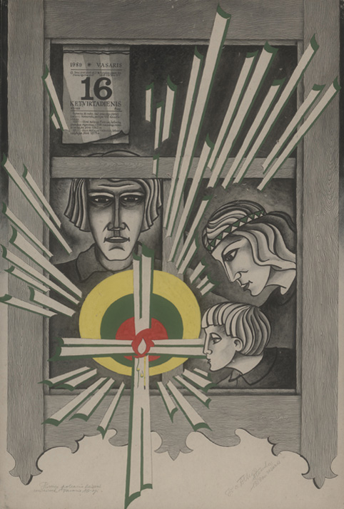

Slide 18
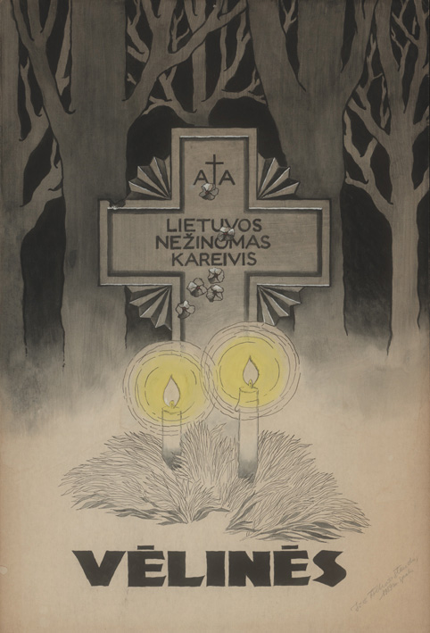

Slide 19
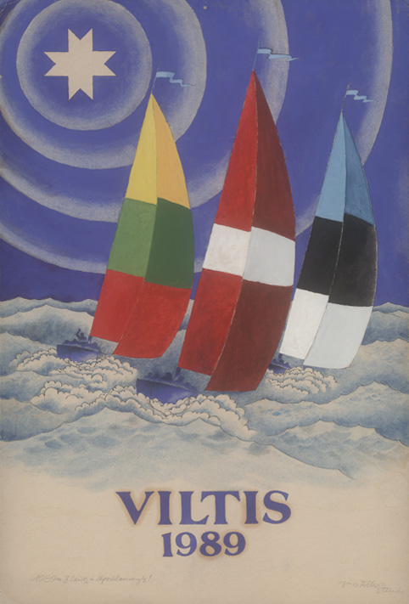

Slide 20
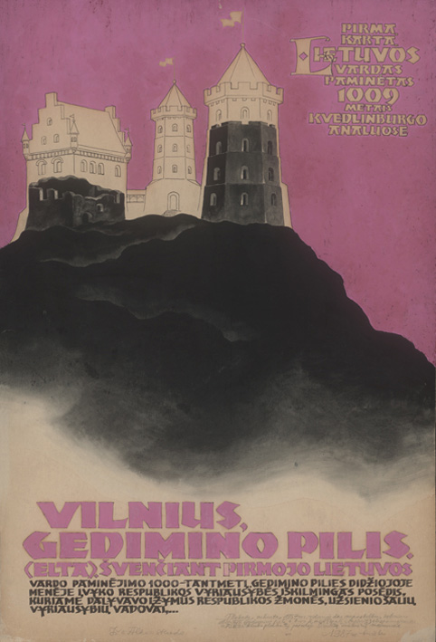
Prasidėjus Vilniaus pilių tyrinėjimams, pirmiausia Žemutinės pilies, iškilo sumanymas ją atstatyti, kaip geriausią būdą apsaugoti atkastuosius pamatus ir išlikusius rūsius nuo aplinkos poveikio. Tačiau neapleido mintis, kad būtų dar reikšmingiau atstatyti Aukštutinę pilį. Apie tai šio plakato autorius kartu su dr. Napaliu Kitkausku, žymiu Vilniaus pilių tyrinėtoju, rašė spaudoje. Tad 1987 m. „Alko“ klubui sukurtas plakatas su atstatytos Vilniaus Aukštutinės pilies vizija, šalia kurios užrašas priminė, kad pirmą kartą Lietuvos vardas paminėtas 1009 m. Kvedlinburgo analuose.
Tai buvo dvi neįvardytos užuominos: tiesioginė, kad būtina atstatyti vieną iš Lietuvos valstybingumo simbolių – Gedimino pilį, ir netiesioginė – atkurti Lietuvos valstybę – įgyvendinti pilies-valstybės viziją iki 2009 metų. Apie tai buvo galima suprasti skaitant plakato apačioje surašytą tariamą 2009 m. „Eltos pranešimą“, kad iškilmingame Lietuvos vardo 1000-mečio minėjime Gedimino pilies didžiojoje menėje dalyvavo užsienio šalių vadovai, kurie, žinoma, nebūtų atvažiavę į „valstybę“, kurios nėra žemėlapiuose...

Slide 21
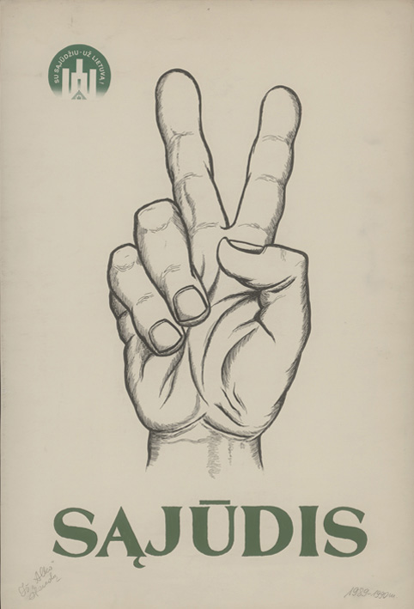
Plakatas sukurtas artėjant rinkimams į Lietuvos Aukščiausiąją Tarybą – Atkuriamąjį Seimą 1990 m. ir naudotas vėlesniuose rinkimuose, kuriuose dalyvavo Sąjūdis.

Slide 22
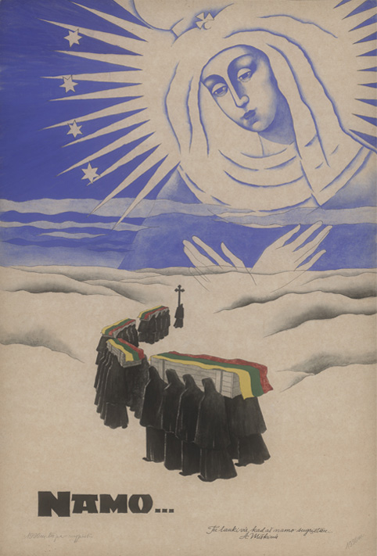

Slide 23
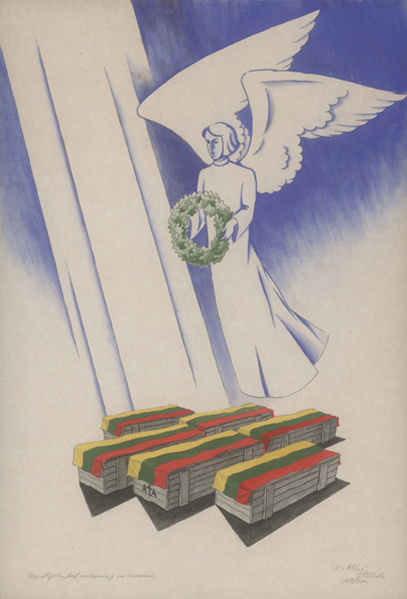

Slide 24

Susikūrus Sąjūdžiui, nemažai padorių žmonių dar dairėsi ir laukė, kuo viskas pasibaigs. Plakatas nupieštas 1989 m.

Slide 25
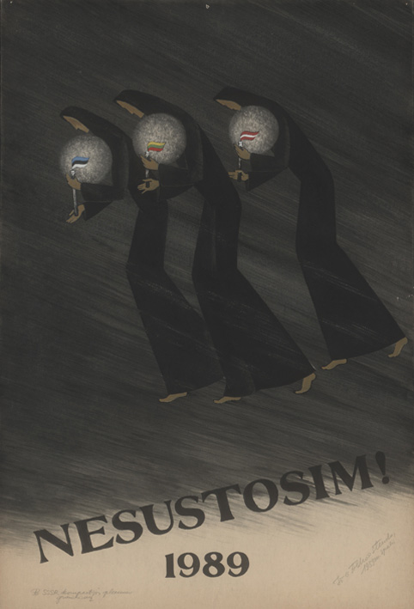
Plakatas sukurtas po Baltijos kelio Sovietų Sąjungos kompartijos CK
1989 m. rugpjūčio 26 d. paskelbus Baltijos tautoms adresuotą pareiškimą, kuriame teigta ir įžūliai grasinta, kad „nueita per toli“, o „padariniai galėtų būti tautoms katastrofiški. Galėtų iškilti klausimas dėl paties jų gyvybingumo“.

Slide 26


Slide 27


Slide 28
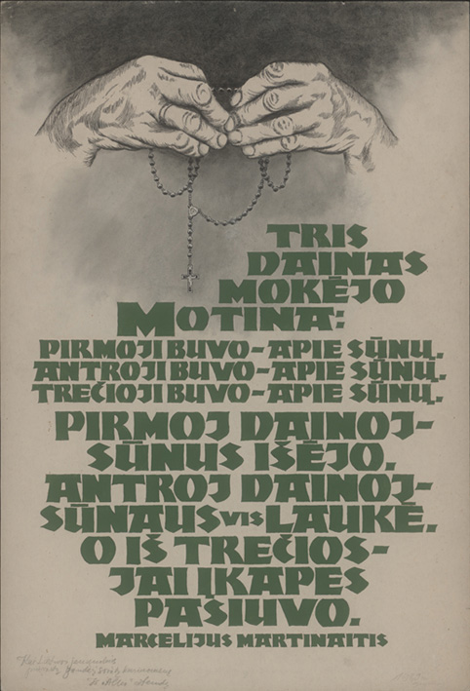
Plakatas nupieštas dienomis, kai sovietinė armija prievarta į savo kariuomenę pradėjo imti Lietuvos jaunuolius.

Slide 29
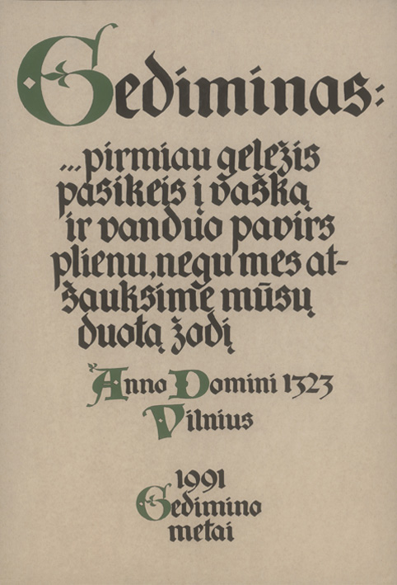
Plakatas sukurtas Maskvai nuolatos reikalaujant ir grasinant atšaukti
Kovo 11-osios Lietuvos Valstybės Nepriklausomybės Atkūrimo Aktą.

Slide 30
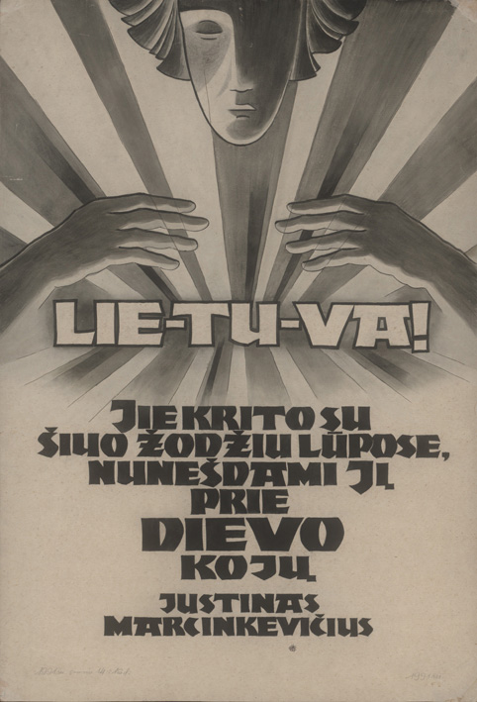

Slide 31
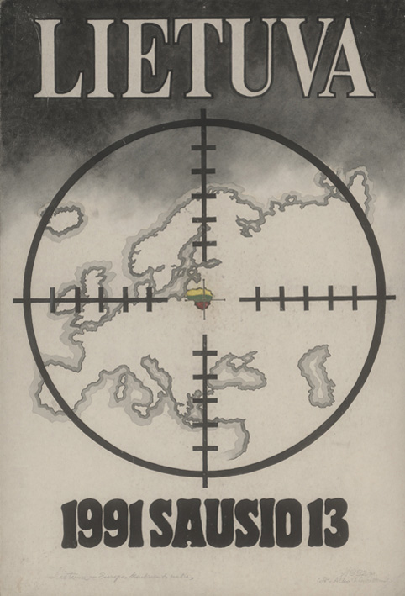
Šis plakatas, kurį galima pavadinti
^{„Po centru Evropy – ogon!“}
(„Į Europos centrą – ugnis!“), sukurtas 1991 m. sausyje, sovietų agresijos dienomis.

Slide 32
